Slide 1
Hestia
MITOLOGIA
BOGINIA OGNIA DOMOWEGO
Alisiya Pastushenko

Slide 2
WSTĘP
Hestia to Boginia domowego ognia. Jest córką Kronosa i Rei, była pierwszym dzieckiem, ale z żołądku swego taty wyszła ostatnia dlatego mówią, że jest najmłodsza. W niektórych wypadkach była nawet uważana za ważniejszą niż Zeus.

Slide 3
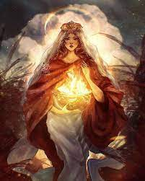
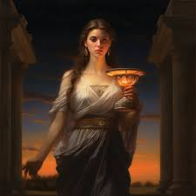
CHARAKTER POSTACI
Tajemnicza
Spokojna
Niezależna
Mało znana
Rzadko przychodziła na Olimp, nie miała świątyń ponieważ był to zwykły dom, a ołtarz to było ognisko domowe. Rodzinę nie założyła dlatego, że całą uwagę skupiła na greckich ludziach oraz rodzinach.

Slide 4
TRADYCJE
Gość niemile widziany łapał się za krawędź ołtarza domowego po tym gospodarz nie mógł go wygonić lecz na odwrót miał go ugościć.
Hestia zajmowała się małżonkami. Kiedy panna młoda wstępowała do domu męża, wtedy matka panny rozpalała pochodnię nią pierwszy raz ogień w domu nowożeńców.
Piątego dnia po urodzeniu dziecko, dawano pod opiekę Hestii w sposób w ten, że odnoszono go wokół ogniska. Wtedy nadawano mu imię.

